Slide 1


Slide 2







Slide 3

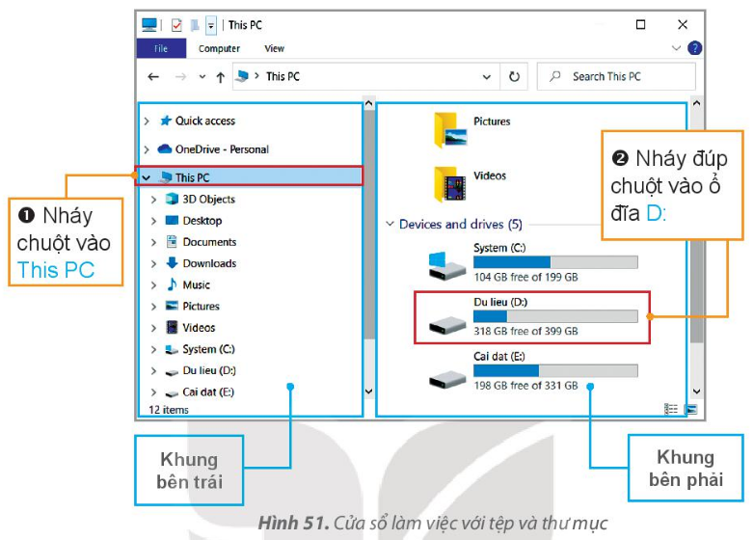
NHIỆM VỤ
1
Mở và tìm hiểu cấu trúc của một thư mục.
Bước 1: Nháy đúp chuột vào biểu tượng This PC trên màn hình nền. Cửa sổ làm việc với tệp và thư mục mở ra có dạng như Hình 51.
Bước 2:
- Nháy đúp chuột vào ổ đĩa D: ở khung bên phải, hoặc nháy chuột vào ổ đĩa D: ở khung bên trái, quan sát để xem bên trong ổ đĩa D: chứa gì.

Slide 4

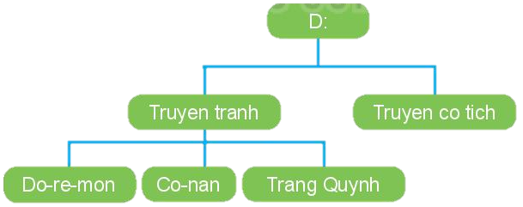
NHIỆM VỤ
2
Thực hiện thao tác với thư mục.
a) Tạo thư mục mới theo cây thư mục ở Hình 52.
b) Đổi tên thư mục Do-re-mon thành Hoang tu Ech.
c) Xóa thư mục Co-nan
Hình 52. Cây thư mục

Slide 5
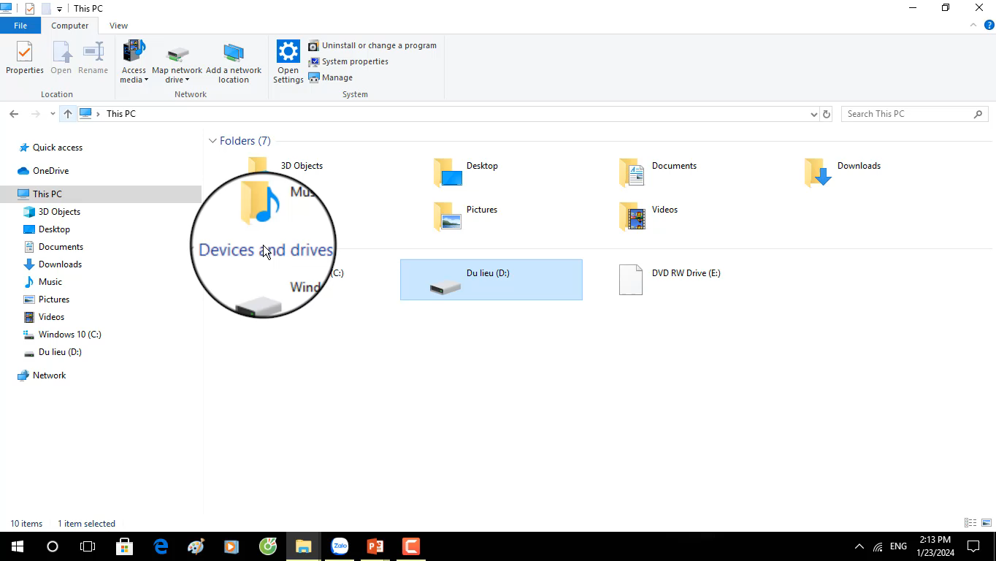
a) Tạo một thư mục mới.

Slide 6



a) Tạo một thư mục mới.
HẾT GIỜ
THỜI GIAN
1 : 00
0 : 59
0 : 58
0 : 57
0 : 56
0 : 55
0 : 54
0 : 53
0 : 52
0 : 51
0 : 50
0 : 49
0 : 48
0 : 47
0 : 46
0 : 45
0 : 44
0 : 43
0 : 42
0 : 41
0 : 40
0 : 39
0 : 38
0 : 37
0 : 36
0 : 35
0 : 34
0 : 43
0 : 32
0 : 31
0 : 30
0 : 29
0 : 28
0 : 27
0 : 26
0 : 25
0 : 24
0 : 23
0 : 22
0 : 21
0 : 20
0 : 19
0 : 18
0 : 17
0 : 16
0 : 15
0 : 14
0 : 13
0 : 12
0 : 11
0 : 10
0 : 09
0 : 08
0 : 07
0 : 06
0 : 05
0 : 04
0 : 03
0 : 02
0 : 01
0 : 00
THẢO LUẬN NHÓM 4
1. Trong dải lệnh Home, chọn lệnh New folder
2. Trong cửa sổ làm việc với tệp và thư mục,
chọn ổ đĩa D: ở khung bên trái.
3. Gõ tên thư mục, chẳng hạn là Truyen tranh.
→ Nhấn phím Enter để kết thúc.

Slide 7
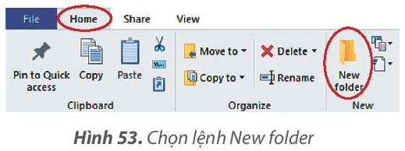

a) Tạo một thư mục mới.
Bước 1: Trong cửa sổ làm việc với tệp và thư mục, chọn ổ đĩa D: ở khung bên trái.
Bước 2: Trong dải lệnh Home, chọn lệnh New folder
Bước 3: Gõ tên thư mục, chẳng hạn là Truyen tranh.
→ Nhấn phím Enter để kết thúc.

Slide 8

THỰC HÀNH NHÓM ĐÔI
Hình 52. Cây thư mục
THỜI GIAN
3 : 00
2 : 59
2 : 58
2 : 57
2 : 56
2 : 55
2 : 54
2 : 53
2 : 52
2 : 51
2 : 50
2 : 49
2 : 48
2 : 47
2 : 46
2 : 45
2 : 44
2 : 43
2 : 42
2 : 41
2 : 40
2 : 39
2 : 38
2 : 37
2 : 36
2 : 35
2 : 34
2 : 43
2 : 32
2 : 31
2 : 30
2 : 29
2 : 28
2 : 27
2 : 26
2 : 25
2 : 24
2 : 23
2 : 22
2 : 21
2 : 20
2 : 19
2 : 18
2 : 17
2 : 16
2 : 15
2 : 14
2 : 13
2 : 12
2 : 11
2 : 10
2 : 09
2 : 08
2 : 07
2 : 06
2 : 05
2 : 04
2 : 03
2 : 02
2 : 01
2 : 00
1 : 59
1 : 58
1 : 57
1 : 56
1 : 55
1 : 54
1 : 53
1 : 52
1 : 51
1 : 50
1 : 49
1 : 48
1 : 47
1 : 46
1 : 45
1 : 44
1 : 43
1 : 42
1 : 41
1 : 40
1 : 39
1 : 38
1 : 37
1 : 36
1 : 35
1 : 34
1 : 33
1 : 32
1 : 31
1 : 30
1 : 29
1 : 28
1 : 27
1 : 26
1 : 25
1 : 24
1 : 23
1 : 22
1 : 21
1 : 20
1 : 19
1 : 18
1 : 17
1 : 16
1 : 15
1 : 14
1 : 13
1 : 12
1 : 11
1 : 10
1 : 09
1 : 08
1 : 07
1 : 06
1 : 05
1 : 04
1 : 03
1 : 02
1 : 01
1 : 00
0 : 59
0 : 58
0 : 57
0 : 56
0 : 55
0 : 54
0 : 53
0 : 52
0 : 51
0 : 50
0 : 49
0 : 48
0 : 47
0 : 46
0 : 45
0 : 44
0 : 43
0 : 42
0 : 41
0 : 40
0 : 39
0 : 38
0 : 37
0 : 36
0 : 35
0 : 34
0 : 43
0 : 32
0 : 31
0 : 30
0 : 29
0 : 28
0 : 27
0 : 26
0 : 25
0 : 24
0 : 23
0 : 22
0 : 21
0 : 20
0 : 19
0 : 18
0 : 17
0 : 16
0 : 15
0 : 14
0 : 13
0 : 12
0 : 11
0 : 10
0 : 09
0 : 08
0 : 07
0 : 06
0 : 05
0 : 04
0 : 03
0 : 02
0 : 01
0 : 00
HẾT GIỜ

Slide 9
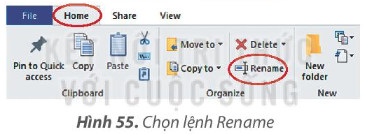

b) Đổi tên thư mục Do-re-mon thành Hoang tu Ech.
Bước 1: Nháy chuột vào thư mục Do-re-mon để chọn.
Bước 2: Trong dải lệnh Home, chọn lệnh Rename (Hình 55).
Bước 3: Gõ tên mới Hoang tu Ech. Nhấn phím Enter để kết thúc.

Slide 10
THỰC HÀNH NHÓM ĐÔI
Hình 52. Cây thư mục
HẾT GIỜ
THỜI GIAN
1 : 00
0 : 59
0 : 58
0 : 57
0 : 56
0 : 55
0 : 54
0 : 53
0 : 52
0 : 51
0 : 50
0 : 49
0 : 48
0 : 47
0 : 46
0 : 45
0 : 44
0 : 43
0 : 42
0 : 41
0 : 40
0 : 39
0 : 38
0 : 37
0 : 36
0 : 35
0 : 34
0 : 43
0 : 32
0 : 31
0 : 30
0 : 29
0 : 28
0 : 27
0 : 26
0 : 25
0 : 24
0 : 23
0 : 22
0 : 21
0 : 20
0 : 19
0 : 18
0 : 17
0 : 16
0 : 15
0 : 14
0 : 13
0 : 12
0 : 11
0 : 10
0 : 09
0 : 08
0 : 07
0 : 06
0 : 05
0 : 04
0 : 03
0 : 02
0 : 01
0 : 00

Slide 11

TRÒ CHƠI Ô CHỮ
B
Ộ
X
Ử
?
L
?
1
?
?
?
?
Í
H
O
M
E
2
?
?
?
?
L
O
A
3
?
?
?
Câu 3: Đây là thiết bị nào?
Câu 2: Nút lệnh Rename nằm trong dải lệnh nào?
Câu 1: Điền vào chỗ trống: Thân máy là bộ phận quan
trọng nhất của máy tính. Trong thân máy, có …… giống
như bộ não của máy tính.

Slide 12
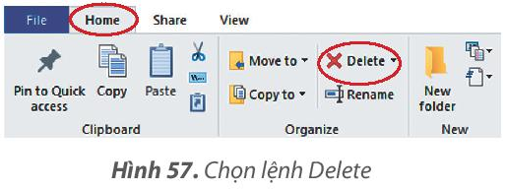
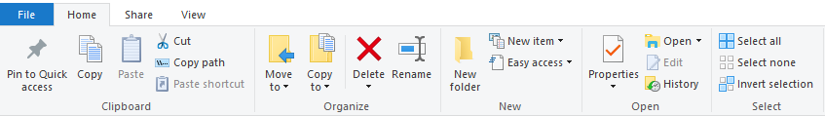
c) Xóa thư mục Co-nan.
Bước 1: Nhảy chuột vào thư mục Co-nan.
Bước 2: Trong dải lệnh Home, chọn lệnh Delete (Hình 57).
Lưu ý: Em hãy cân nhắc kĩ trước khi quyết định xoá thư mục để tránh mất thông tin.

Slide 13
THỰC HÀNH NHÓM ĐÔI
Hình 52. Cây thư mục
HẾT GIỜ
THỜI GIAN
1 : 00
0 : 59
0 : 58
0 : 57
0 : 56
0 : 55
0 : 54
0 : 53
0 : 52
0 : 51
0 : 50
0 : 49
0 : 48
0 : 47
0 : 46
0 : 45
0 : 44
0 : 43
0 : 42
0 : 41
0 : 40
0 : 39
0 : 38
0 : 37
0 : 36
0 : 35
0 : 34
0 : 43
0 : 32
0 : 31
0 : 30
0 : 29
0 : 28
0 : 27
0 : 26
0 : 25
0 : 24
0 : 23
0 : 22
0 : 21
0 : 20
0 : 19
0 : 18
0 : 17
0 : 16
0 : 15
0 : 14
0 : 13
0 : 12
0 : 11
0 : 10
0 : 09
0 : 08
0 : 07
0 : 06
0 : 05
0 : 04
0 : 03
0 : 02
0 : 01
0 : 00

Slide 15
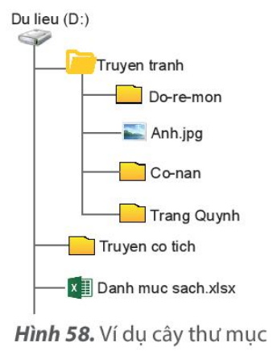
NHIỆM VỤ
3
Tìm tệp ở thư mục cho trước theo yêu cầu.
HƯỚNG DẪN
Bước 1: Mở cửa sổ làm việc với tệp và thư mục
Bước 2: Lần lượt mở các thư mục theo yêu cầu để đến được tệp cần tìm. Ta có thể mở các thư mục và thư mục con ở khung bên trái hoặc nhảy đúp vào mỗi thư mục ở khung bên phải.
Ví dụ, để tìm tệp Anh.jpg trong thư mục Truyen tranh như cây thư mục Hình 58.
1. Mở cửa sổ làm việc với tệp và thư mục, nháy chuột vào ổ đĩa D: ở khung bên trái.
2. Tìm thư mục Truyen tranh ở khung bên phải, nháy đúp chuột vào thư mục Truyen tranh để mở, ta sẽ thấy tệp Anh.jpg.
Lưu ý: Mỗi máy tính sẽ có tên tệp và thư mục khác nhau, em hãy thực hiện theo hướng dẫn cụ thể của thầy, cô giáo.

Slide 16

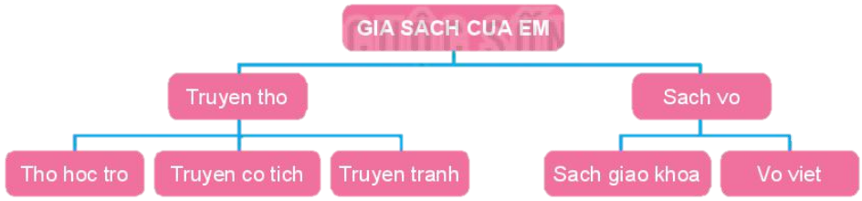
LUYỆN TẬP
1. Hãy tạo các thư mục theo sơ đồ hình cây biểu diễn cách sắp xếp sách trên giá như sau:
2. Em hãy tìm một tệp nằm trong một thư mục ở ổ đĩa C: hoặc ổ đĩa D: của máy tính em đang thực hành.

Slide 17

VẬN DỤNG
Em hãy tạo thư mục Anh chup và các thư mục con để lưu ảnh của mình một cách hợp lí.

Slide 18


L
L
LOVE
TẠM BIỆT VÀ HẸN GẶP LẠI
G
PIRCE
L
S
T
H
L

